Slide 1

心晴树洞
第二次汇报

Slide 2

UI设计

Slide 3
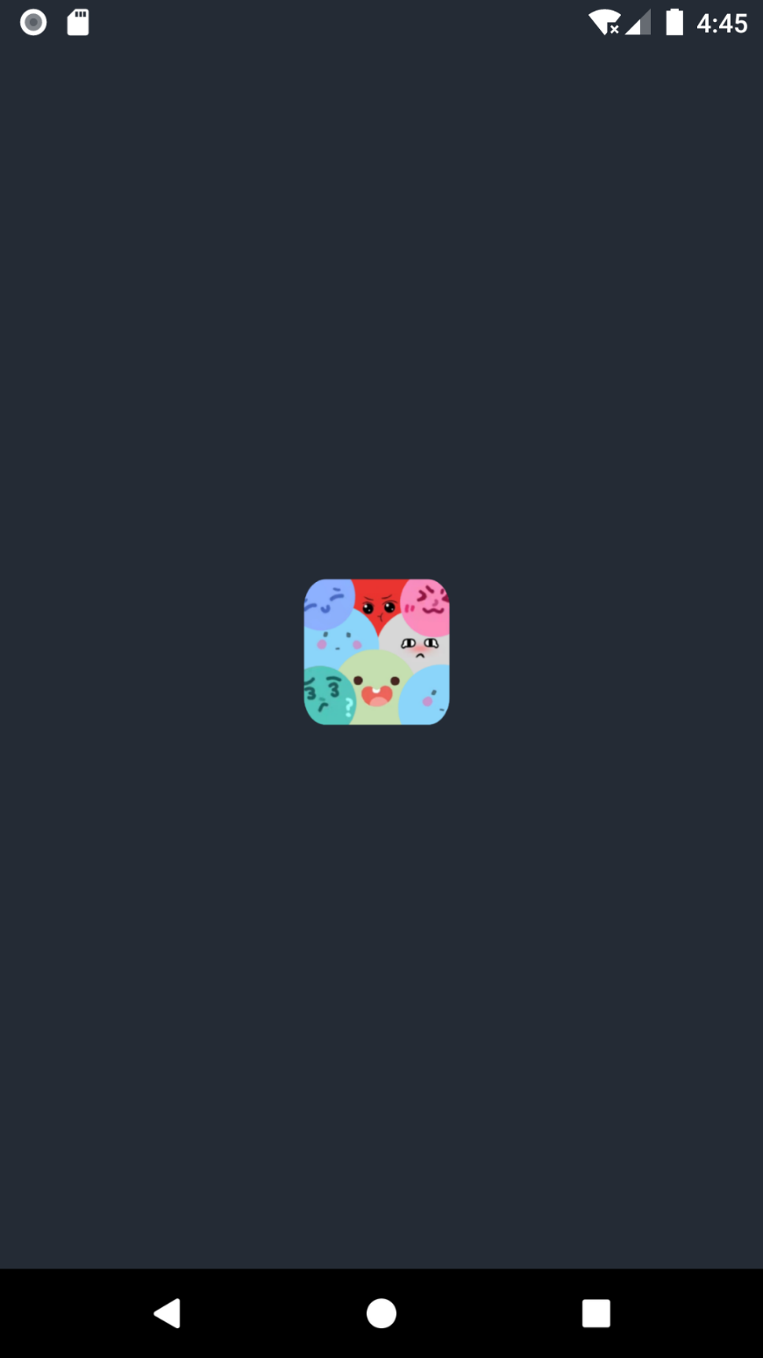
进入界面
进入软件时的跳转界面

Slide 4
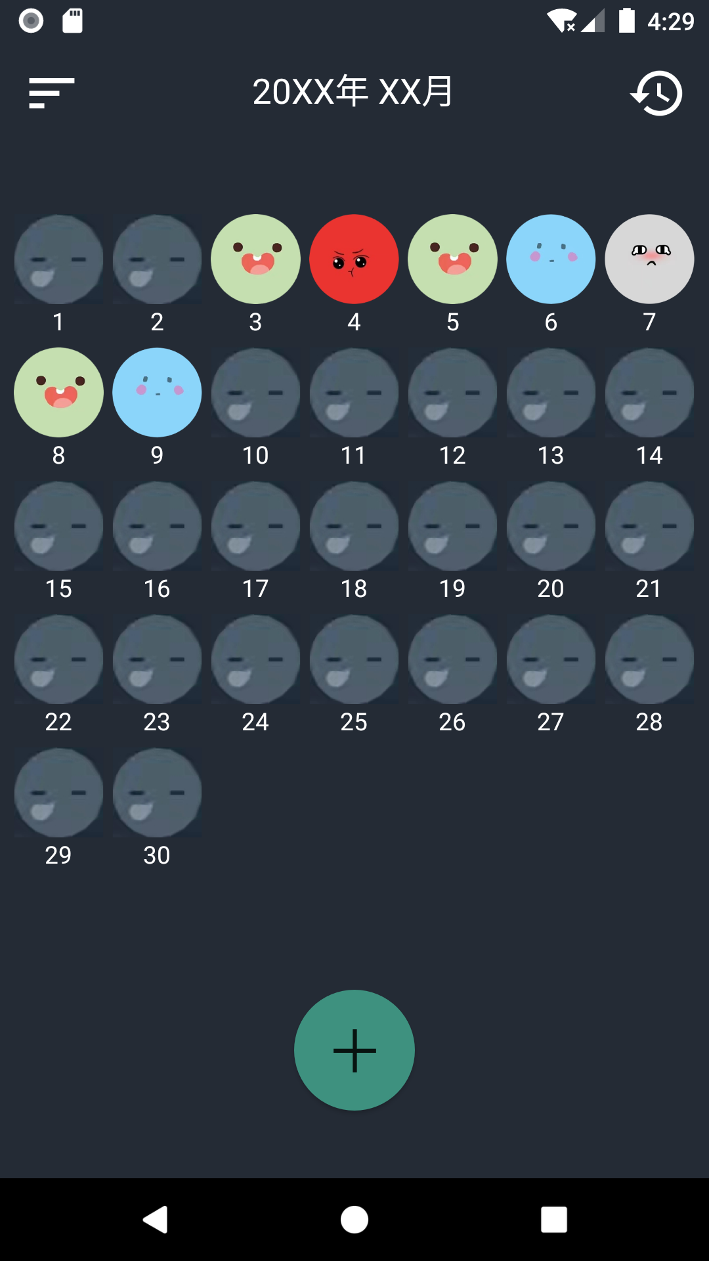
主界面
设置
心情记录表
添加心情日记

Slide 5
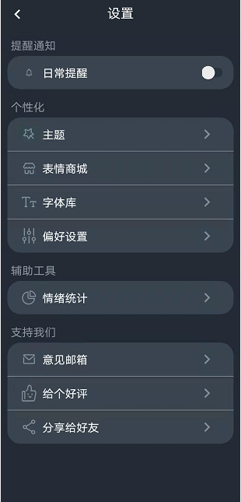
主界面
设置提醒功能
可以选择表情类型
查看历史记录

Slide 6
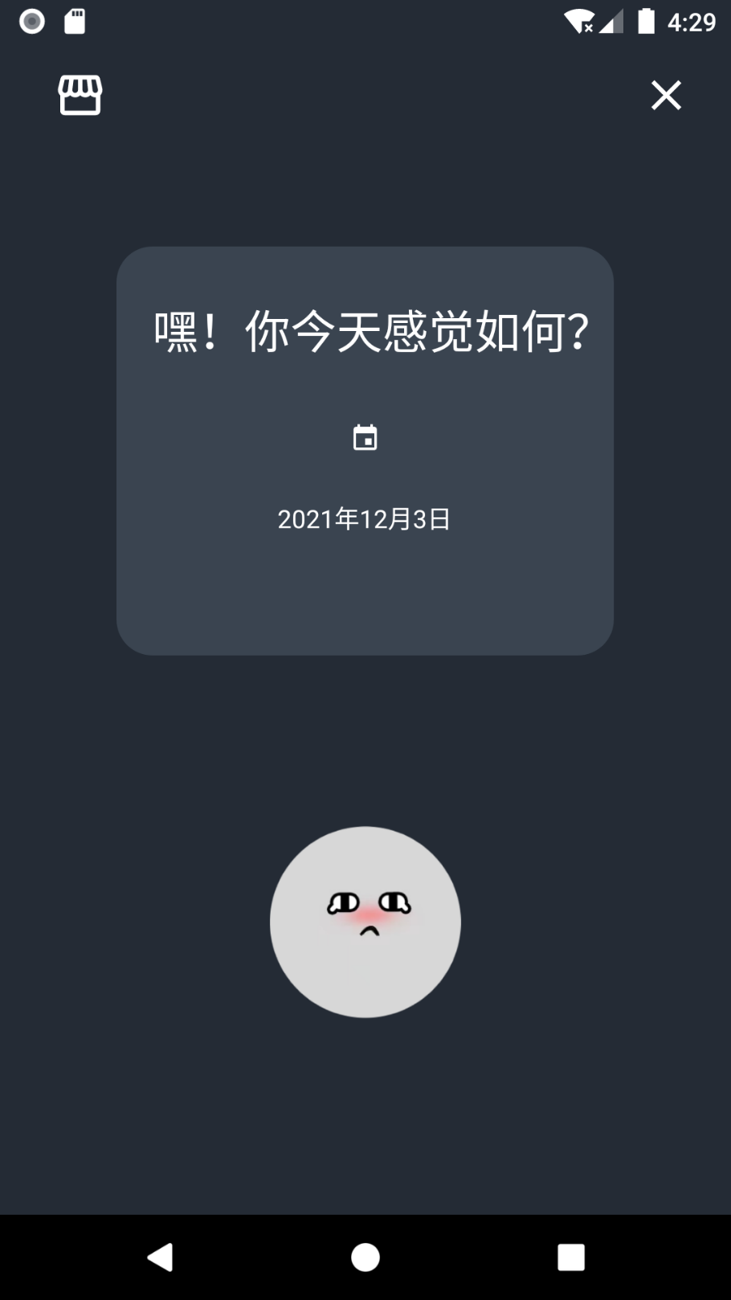
按压界面
返回
返回主页
日期
根据按压时间出现不同表情

Slide 7
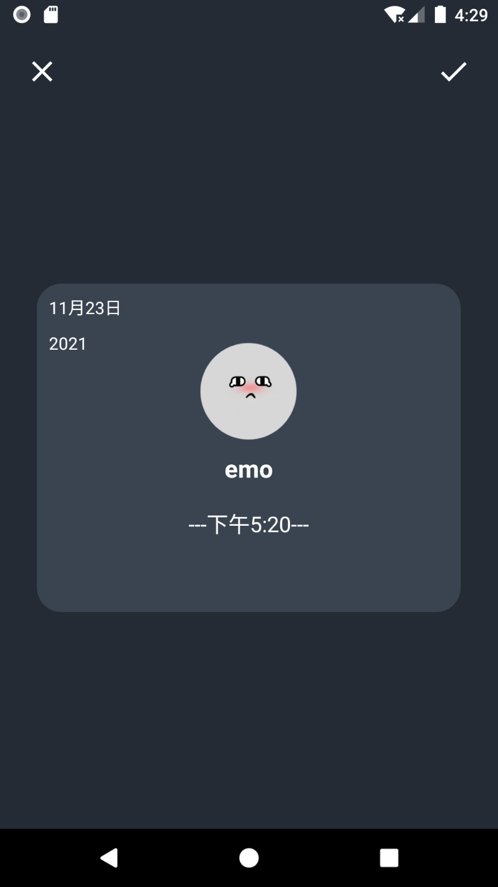
编辑界面
保存
返回
当前心情
编辑当前状态想法

Slide 8
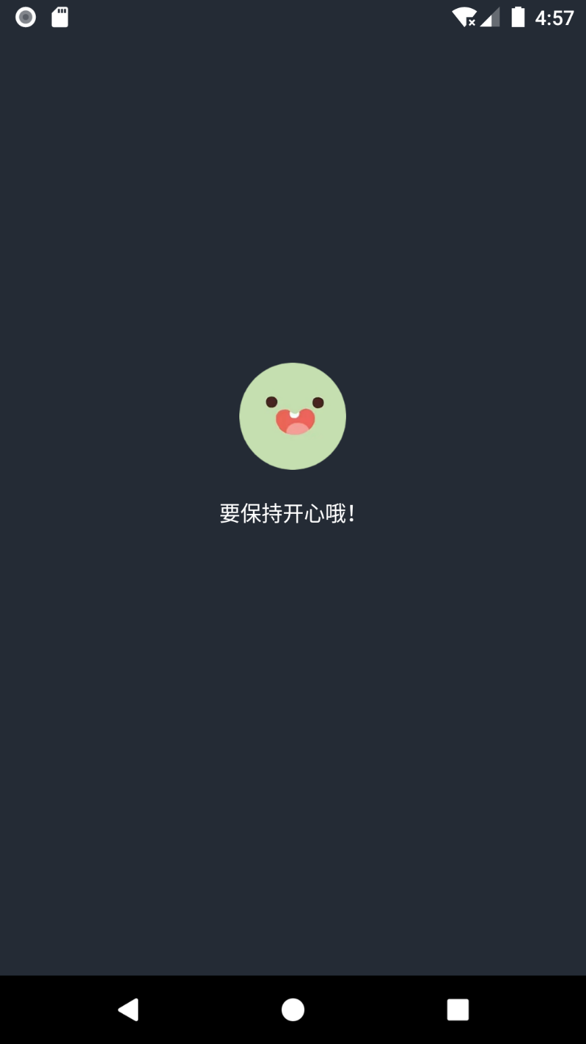
跳转界面
心情为开心时的跳转界面

Slide 9
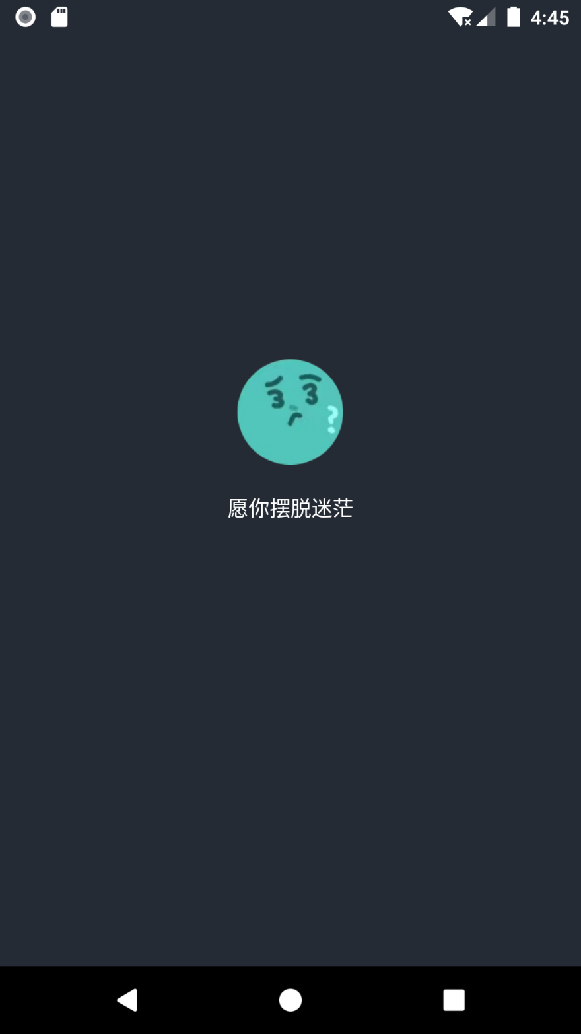
跳转界面
心情为疑惑时的跳转界面

Slide 10
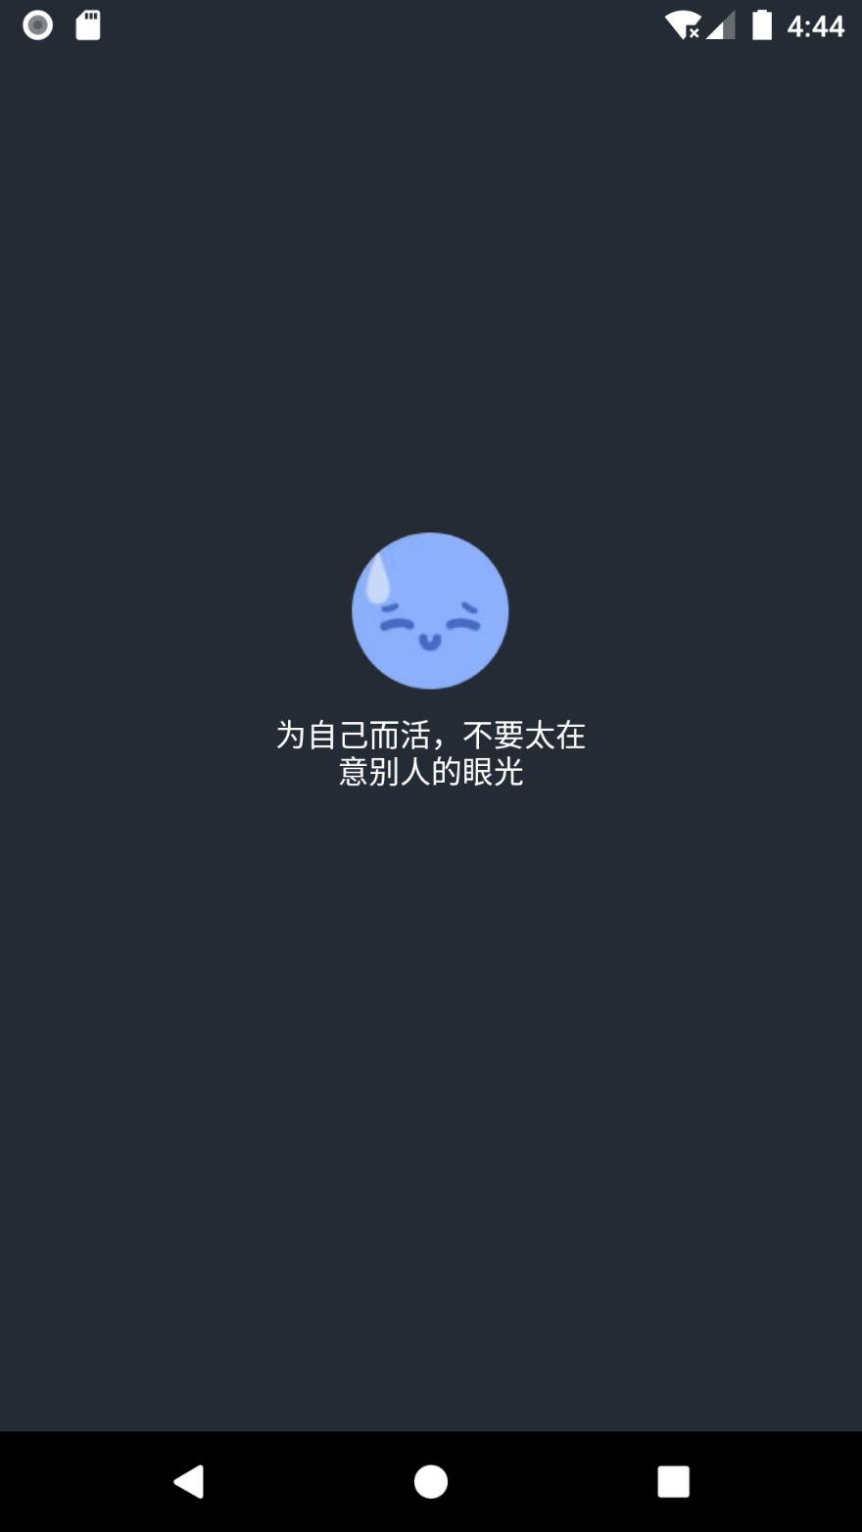
跳转界面
心情为尴尬时的跳转界面

Slide 11
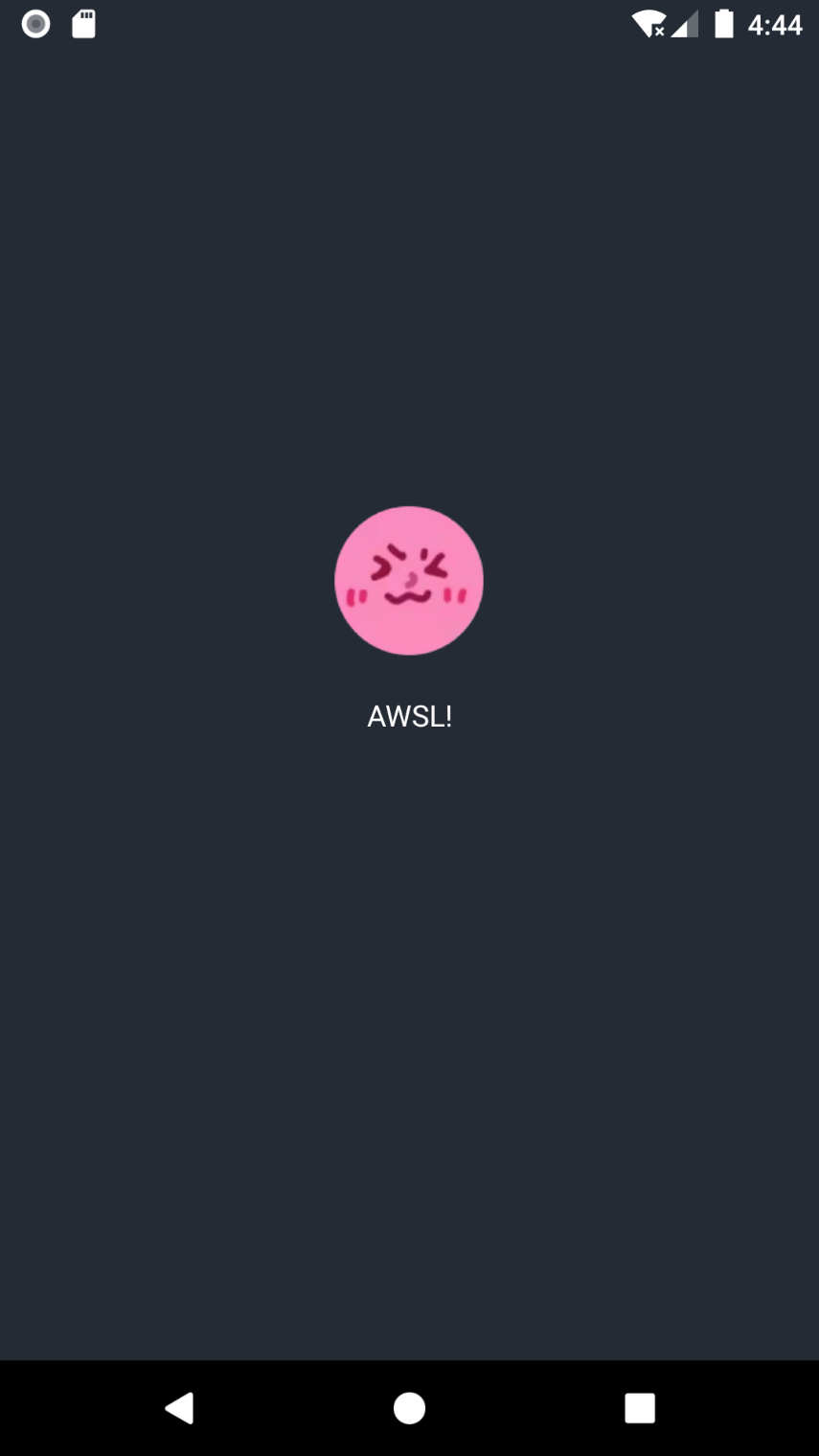
跳转界面
心情为害羞时的跳转界面

Slide 12
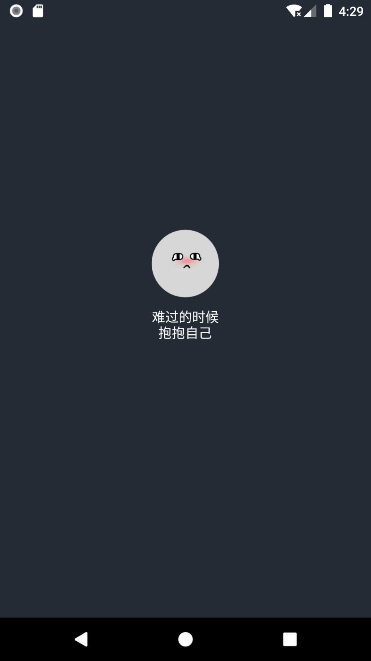
跳转界面
心情为emo时的跳转界面

Slide 13
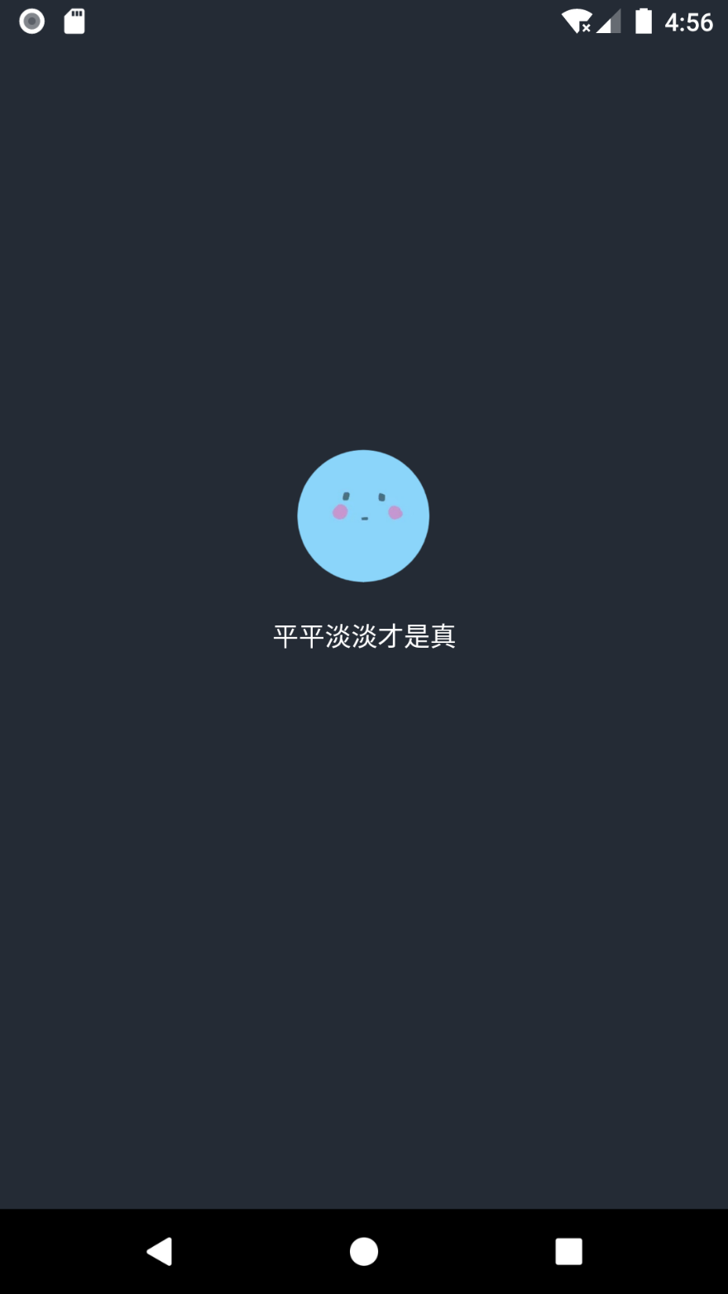
跳转界面
心情为平静时的跳转界面

Slide 14
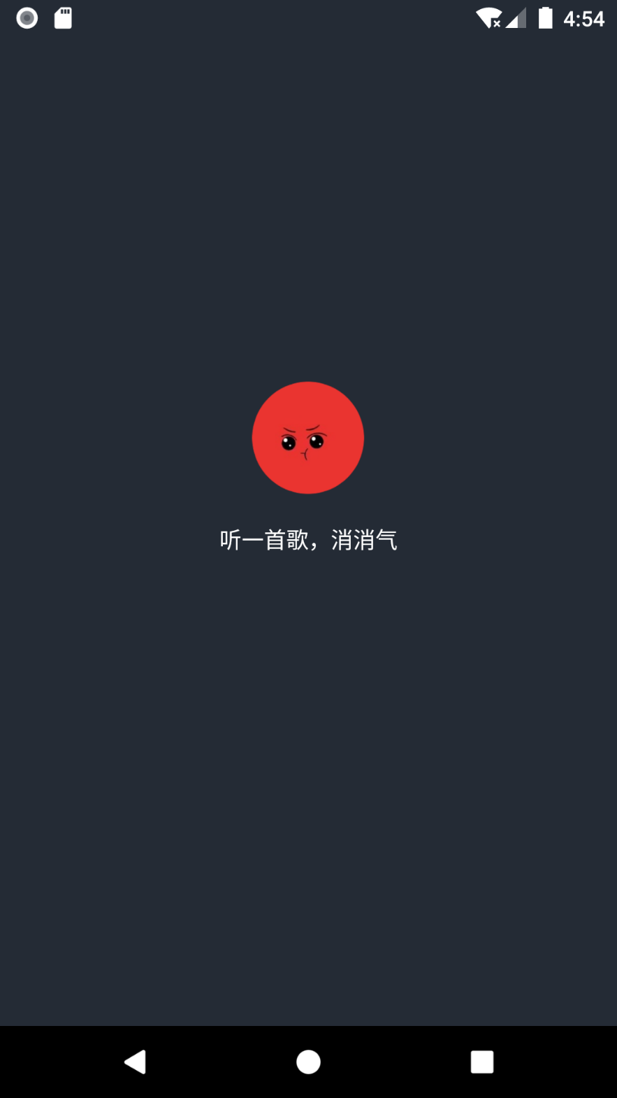
跳转界面
心情为生气时的跳转界面

Slide 15
跳转返回到主界面

Slide 16


